Slide 1
Contamination des sols et leurs conséquences

Slide 2
1. Le sol
La formation d’un sol résulte de l’altération d’une roche superficielle sous l’influence :
Du climat, la végétation et d’organismes vivants .
Le sol est l’interface entre la terre, l’air et l‘eau.
C’est un réservoir d’éléments nutritifs.
Un régulateur des grands cycles naturels (eau, carbone, azote, soufre, ...).

Slide 3
2. Pollution de sols
Définition
On dit qu’un sol est pollué lorsqu’il contient une concentration anormale de composés chimiques potentiellement dangereux pour la santé, des plantes ou des animaux.
La contamination se fait alors soit par voie digestive (consommation d’eau polluée par exemple), ou par voie respiratoire (poussières des sols pollués dans l’atmosphère).

Slide 4
Les causes possibles
Ce sont la plupart du temps les activités humaines qui sont à l’origine des pollutions des sols :
Les installations industrielles peuvent, dans le cas d’une fuite, d’un accident, ou encore dans l’abandon d’une usine, provoquer une pollution du site.
L’épandage des produits phytosanitaires et les rejets des bâtiments d’élevage, des exploitations agricoles sont également à l’origine de nombreuses pollutions des sols (notamment par l’azote et les phosphates), qui vont à leur tour amener la contamination des eaux de ruissellement, et par la suite les cours d’eaux.

Slide 5
- Les actions des collectivités territoriales peuvent également être à l’origine d’une pollution des sols : gestion des décharges et des stations d’épuration, utilisation de produits phytosanitaires par les services des espaces verts, gestion de jardins partagés, etc.

Slide 6
Les principaux polluants
Les métaux lourds (arsenic, chrome, cuivre, cadmium, mercure, nickel, plomb, zinc...)
- Les hydrocarbures (essences, fioul, huiles...)
- Les solvants chlorés ou aromatiques
- Les produits phytosanitaires (pesticides, herbicides).
les engrais (Azote, phosphore et potassium)
les pluies acide

Slide 7
Utilisation des engrais
Les engrais azotés: l'azote est un élément très important pour la croissance des végétaux. IL est présent naturellement dans l'atmosphère, mais les engrais chimiques en apportent de bien plus grandes quantités.
Les engrais potassiques : la potasse est naturellement présente dans les terres, certains sols étant plus riches que d'autres. Quelques végétaux sont particulièrement avides de potasse, tels que les pommes de terre, les betteraves... ect.

Slide 8
Les engrais phosphatés : ils apportent à la terre du phosphore, de l'aluminium, de l'azote et du calcium.
Les engrais chimiques permettent d'obtenir un plus grand rendement agricole, mais sont responsables d'une pollution massive des sols et de l'eau.

Slide 9
Les conséquences de l'utilisation des engrais
- Effets sur la qualité des sols, leur fertilité;
- Effets liés au cycle de l'azote ;
- Effets sur l'érosion ;
- Effets liés à la dégradation des engrais inutilisés;
- Effets liés aux autres éléments: potassium, souffre, magnésium, calcium;
- Eutrophisation des eaux douces et marines ;
- Effets sur la qualité des produits ;
- Utilisation d'énergie non renouvelable ;
- Pollution émise par l'industrie de production des engrais.

Slide 10
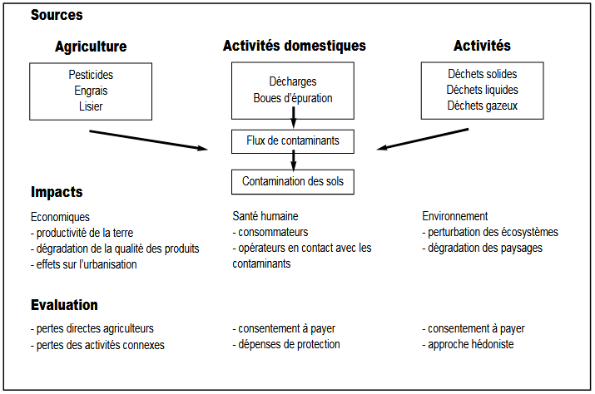
Figure 1: Les diverses formes de contamination des sols et leurs conséquences

